Slide 1
§5 随机变量的函数的分布
例 在加工机件时,容易测得工件的直径D,它是一随机变量,从而工件的截面面积A也是一随机变量,若已知随机变量D的分布,问如何求随机变量A的分布?
例 在某电路中,电流I是一个随机变量,当电流通过一个10欧姆的电阻时, 在该电阻上消耗的功率W是多少?
问题
若X是一随机变量, g(x)是一函数,则Y=g(X)也是一随机变量,怎样求随机变量Y的分布?

Slide 2
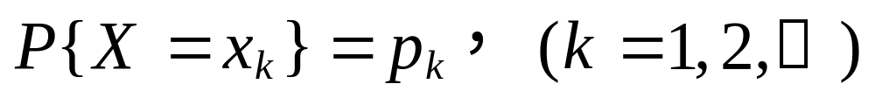
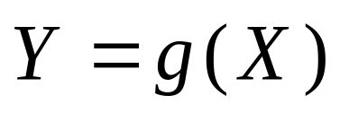
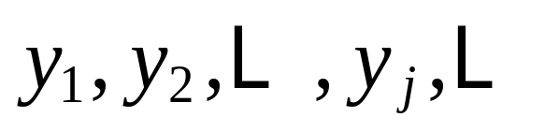
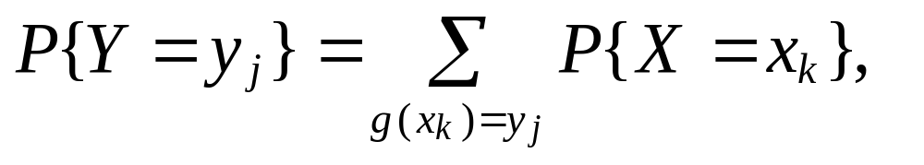
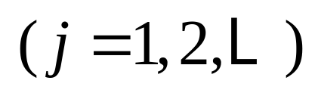
5.1 离散型随机变量的函数的分布律
设随机变量X的分布律为
求随机变量
的分布律.
步骤：
(1)确定Y的取值
(2)求概率

Slide 3
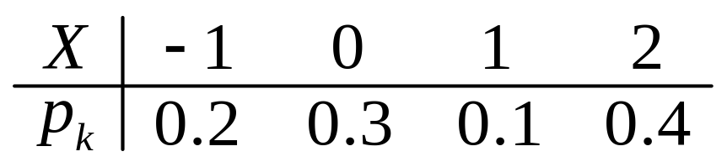
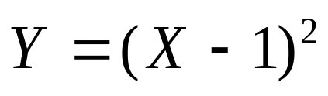
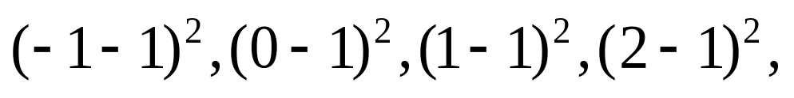
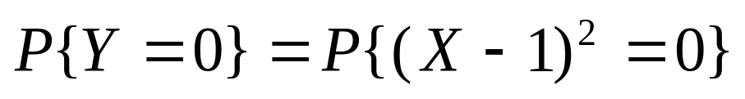
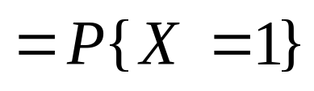

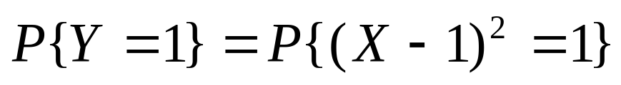
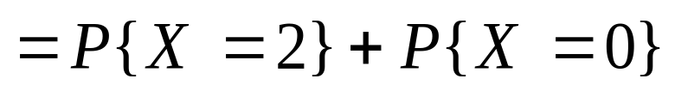

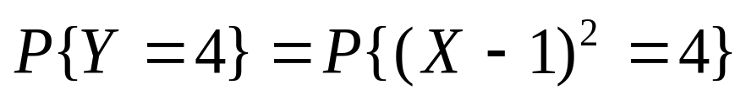
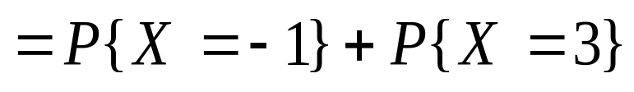

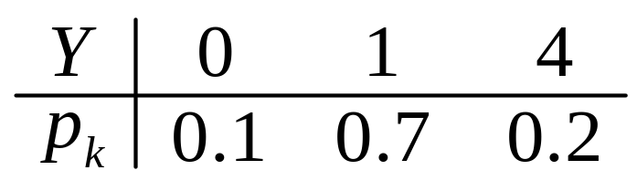
例5.1
设随机变量X的分布律为
求随机变量 的分布律.
解
Y的可能取值为
即Y的所有可能取值为0,1,4，
即Y的分布律为

Slide 4
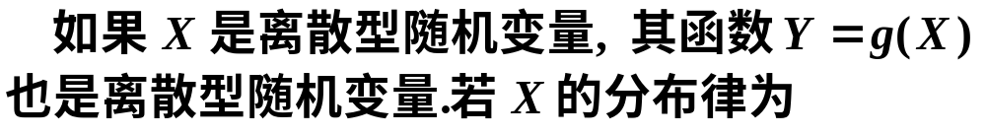




求离散型随机变量的函数的分布

Slide 5
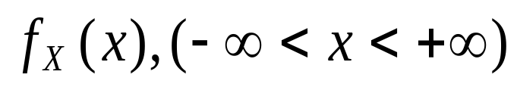
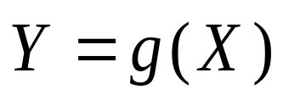
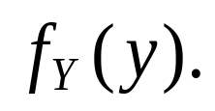
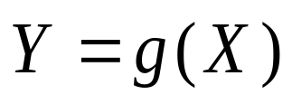
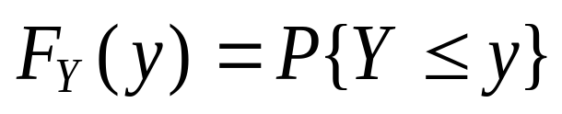
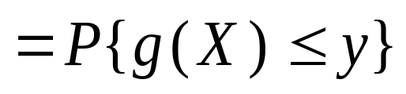
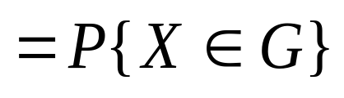
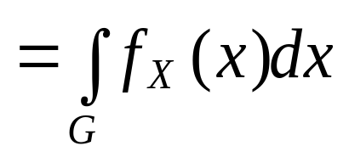
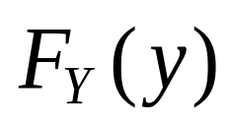
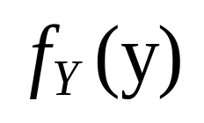
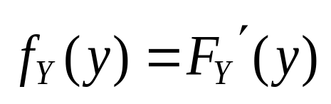
5.2 连续型随机变量函数的分布
设X的概率密度函数为
求随机变量 的概率密度函数
1.一般方法
(1)先求随机变量 的分布函数
(2)再对 求导,可得Y的概率密度

Slide 6
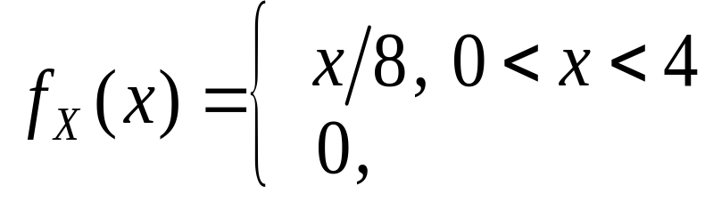

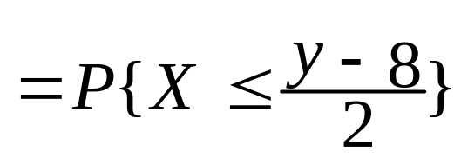
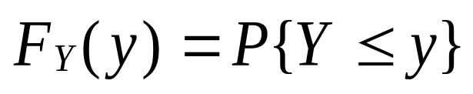
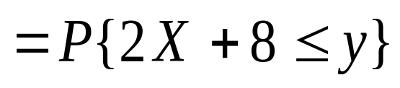
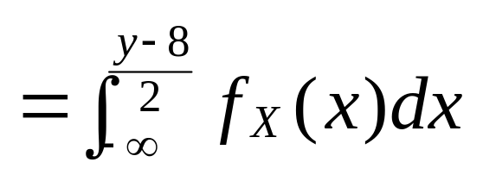
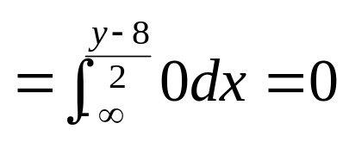
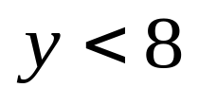
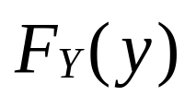

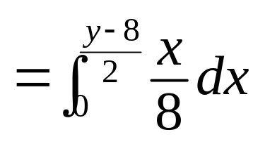
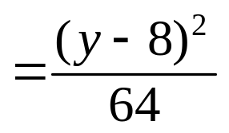
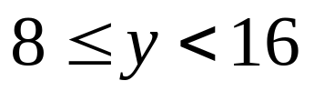

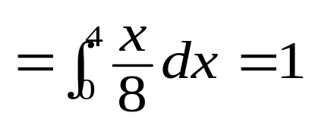
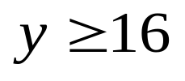
例5.2 设随机变量X的密度函数为
其它
求随机变量 的密度函数.
解
(1)先求Y的分布函数
当 时,
当 时,
当 时,

Slide 7
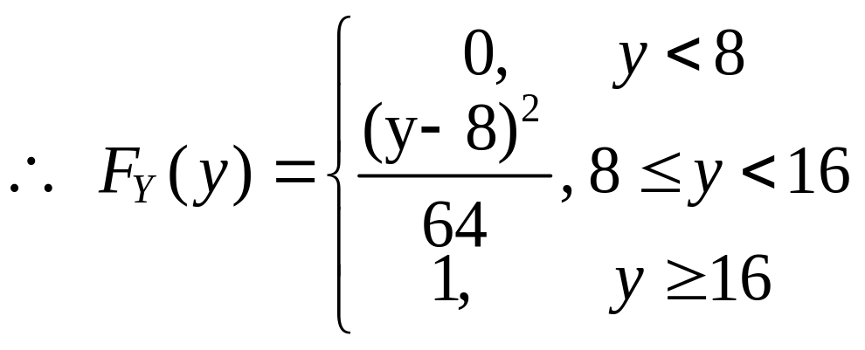
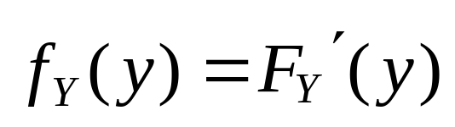
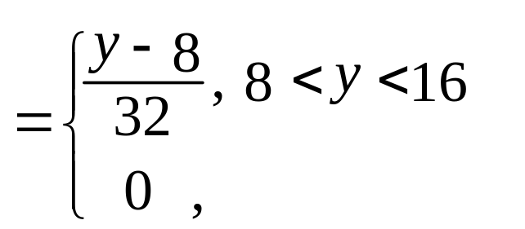
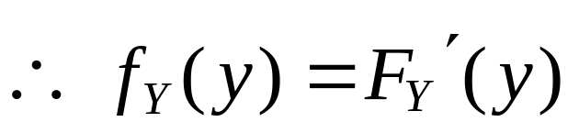
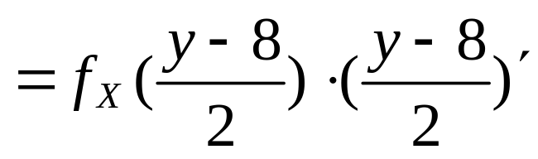
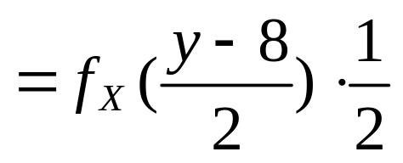
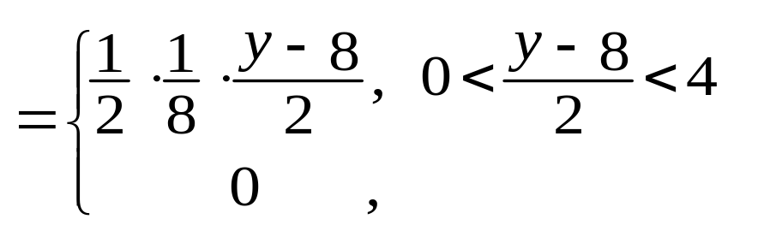
(2)求导得概率密度
其它
解法2
Y的分布函数为
其它
其它

Slide 8
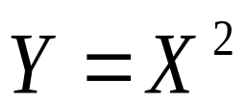
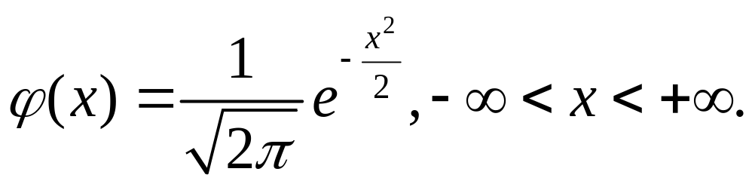
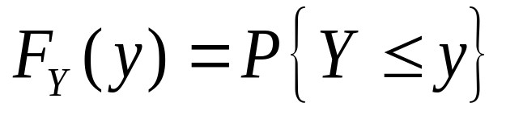












例5. 3 设X～N(0,1) ,求 的概率密度.
解 X的概率密度为
(1)Y的分布函数为

Slide 9






(2)Y的概率密度为

Slide 10




例5.4 设随机变量X的密度函数为
求随机变量 的密度函数.
解 (1)Y的分布函数为

Slide 11





(2)Y的概率密度为

Slide 12











例5.5 设随机变量X的密度函数为
求随机变量 的密度函数.
解
(1)先求Y的分布函数
时,
时,
时,

Slide 13








(2)求导得概率密度
时,
时,

Slide 14














例5.6 设随机变量X服从参数为 的指数分布,求随机变量 的概率密度.
解 X的概率密度为
(1)求Y的分布函数

Slide 15



得Y的分布函数为
(2)求Y的概率密度为

Slide 16









2. 特殊情况
定理 设随机变量X的概率密度为 函数
是处处可导的严格单调函数,则随机变量 的概率密度为
其中 , 是 的反函数.
证明 ①当 是处处可导且严格单调增加时，其反函数 在区间 内也处处可导且严格单调增加.

Slide 17













由于Y=g(X)在(α,β)内取值，所以
当 时,有
当 时,有
当 时,有
于是 的概率密度为

Slide 18












②当 是处处可导且严格单调减少时,其反函数 在区间 内也处处可导且严格单调减少，所以
当 时,有
当 时,有
当 时,有
于是 的概率密度为

Slide 19


综上所述 的概率密度为
注意: (1)如果y=g(x)单调可导,可按此方法求
Y的概率密度.
(2)如果y=g(x)不满足单调可导,只能用
前面的方法.

Slide 20










例5.7
设X服从(0,1)上的均匀分布,求
的概率密度.
解
X的密度函数为
函数 在(0,+∞)单调递增，可导,
反函数

Slide 21

所以Y的密度函数为

Slide 22









例5.8 设
证明X的线性函数
也服从正态分布.
解 因 在 严格单调,可导，
由于X的概率密度为
所以Y的密度函数为

Slide 23






Slide 24











正态分布的重要性质
②
若
则
(正态分布的线性函数仍服从正态分布)
例如 若
则
①
若
则
(正态分布与标准正态分布的关系)

Slide 25
求连续型随机变量的函数的分布：
(1)一般方法:先求分布函数，再求密度函数的方法
(2)特殊情况:如果Y=g(X)单调可导，利用反函数代入的方法

Slide 26
小结：
六个概念：
离散型
分布律
随机变量
分布函数
连续型
密度函数
七个常用分布：
(0-1)分布
二项分布B (n, p)
泊松分布P(λ)
几何分布
均匀分布
指数分布
正态分布N(μ,σ²)
一个方法：求随机变量函数的分布

Slide 27


















例5.7
设X服从(0,1)上的均匀分布,求
的概率密度.
解法2
的分布函数为
当
即 时,
当
即 时,
当
即 时,

Slide 28


Y的分布函数为
Y的密度函数为
其它

Slide 29
作业 P62 19，20，21，

